Slide 1
数字图像处理
第十章
傅立叶变换及其应用

Slide 2
CH10 傅立叶变换及其应用
一、一维连续傅立叶变换
二、二维连续傅立叶变换
三、一维离散傅立叶变换
四、二维离散傅立叶变换
五、傅立叶变换性质
六、线性系统和傅立叶变换
七、数字图像处理和傅立叶变换
要点总结
上机实习题

Slide 3
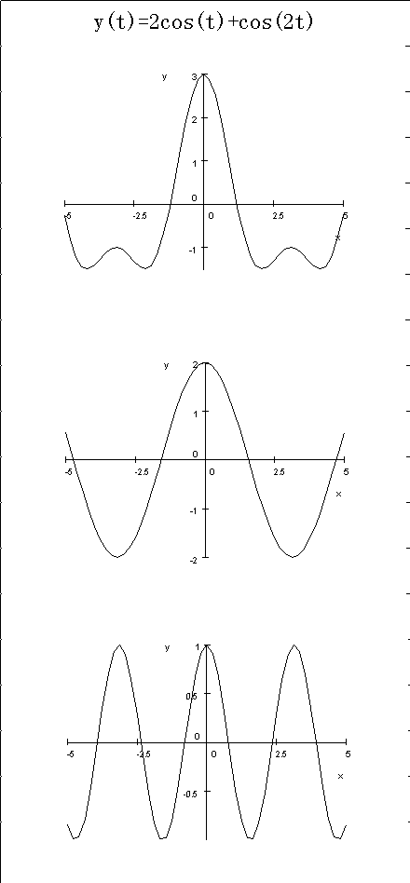
1 一维连续傅立叶变换
引子——信号（波）的三种表示方法
第1种表示方法
第2种表示方法

Slide 4
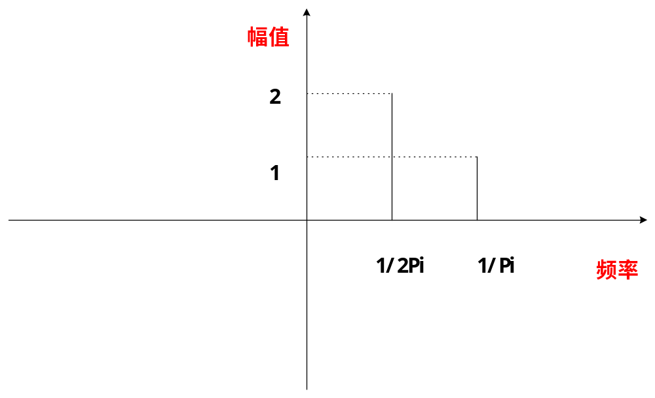
1 一维连续傅立叶变换
  第3种表示方法

Slide 5
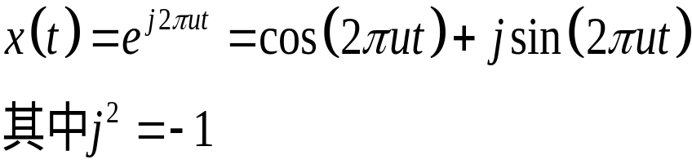
1 一维连续傅立叶变换
思考
  如何把任意波形的信号表达成不同频率基波的组合？
  在上一章中，不同频率的基波（正弦或余弦信号）表现为复域上的调谐信号；
  因此：问题转化成如何把任意波形的信号表达成复数域上不同角速度的调谐信号之和.

Slide 6
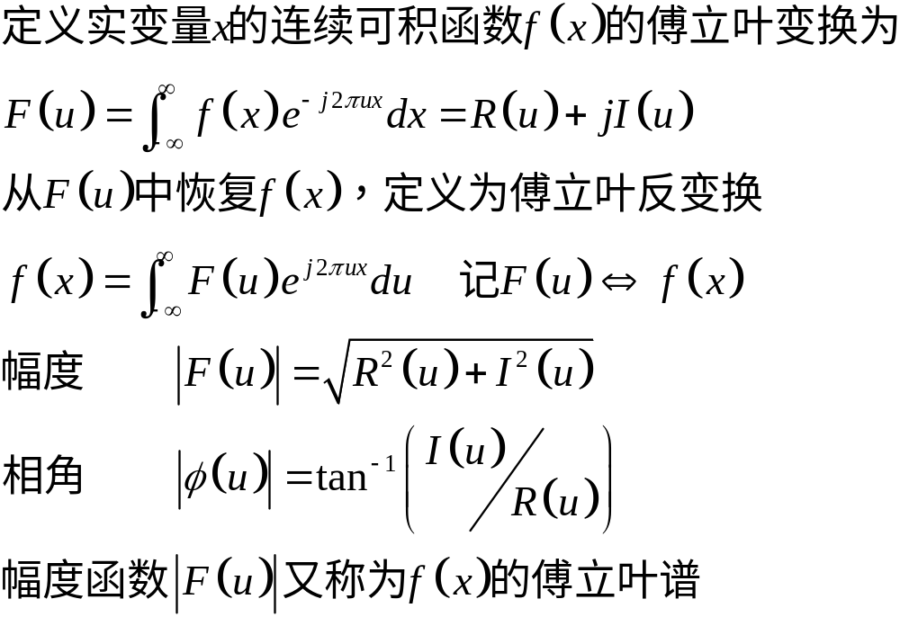
1 一维连续傅立叶变换
请仔细思考F(u)函数的形式.
1）变换

Slide 7
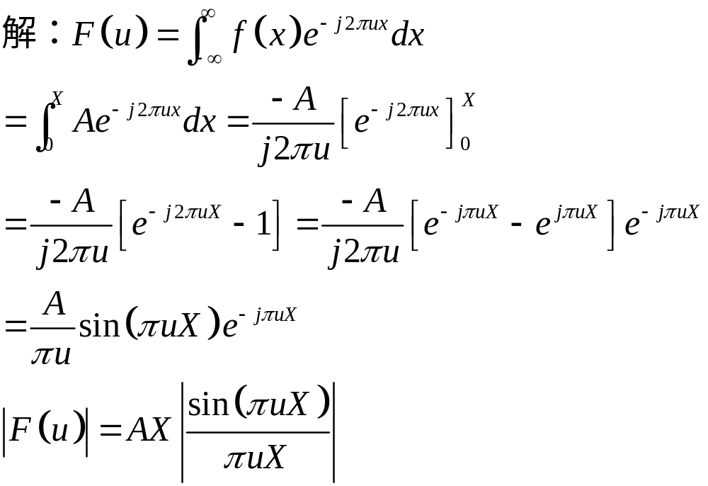
1 一维连续傅立叶变换
例10-1：为下图所示的简单函数f(x)，求其傅立叶变换F(u)。

Slide 8
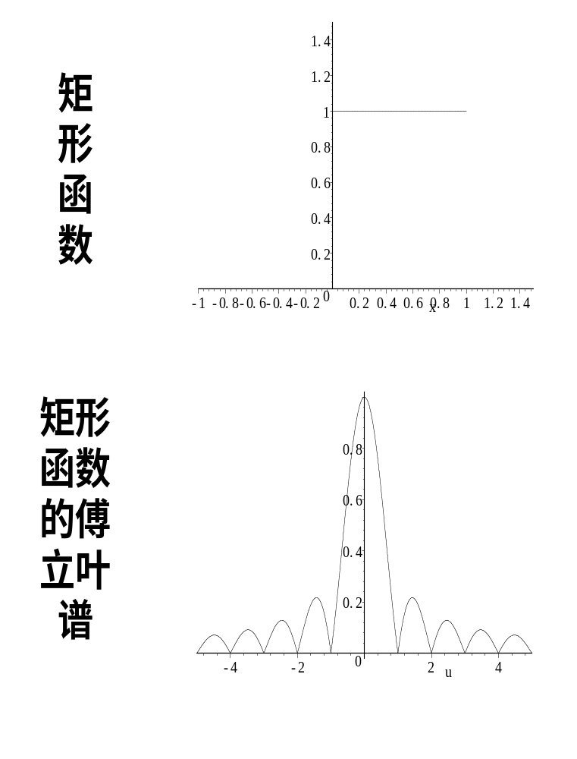
1 一维连续傅立叶变换
A
X
请思考除此之外的第3种表达?

Slide 9
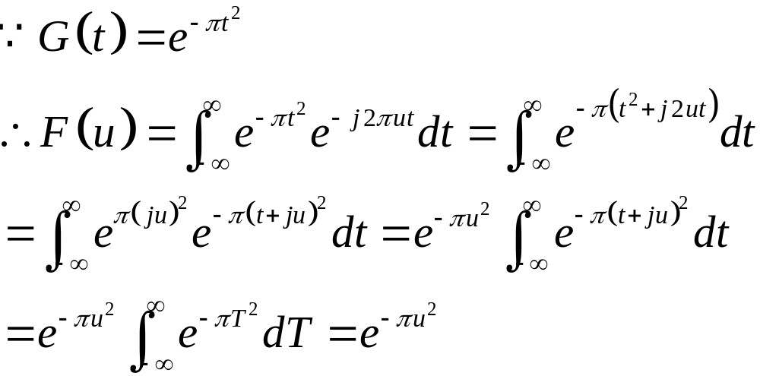
1 一维连续傅立叶变换
例10-2：对高斯函数G(t)，求其傅立叶变换F(u)。
高斯函数的傅立叶变换同样是高斯函数。

Slide 10
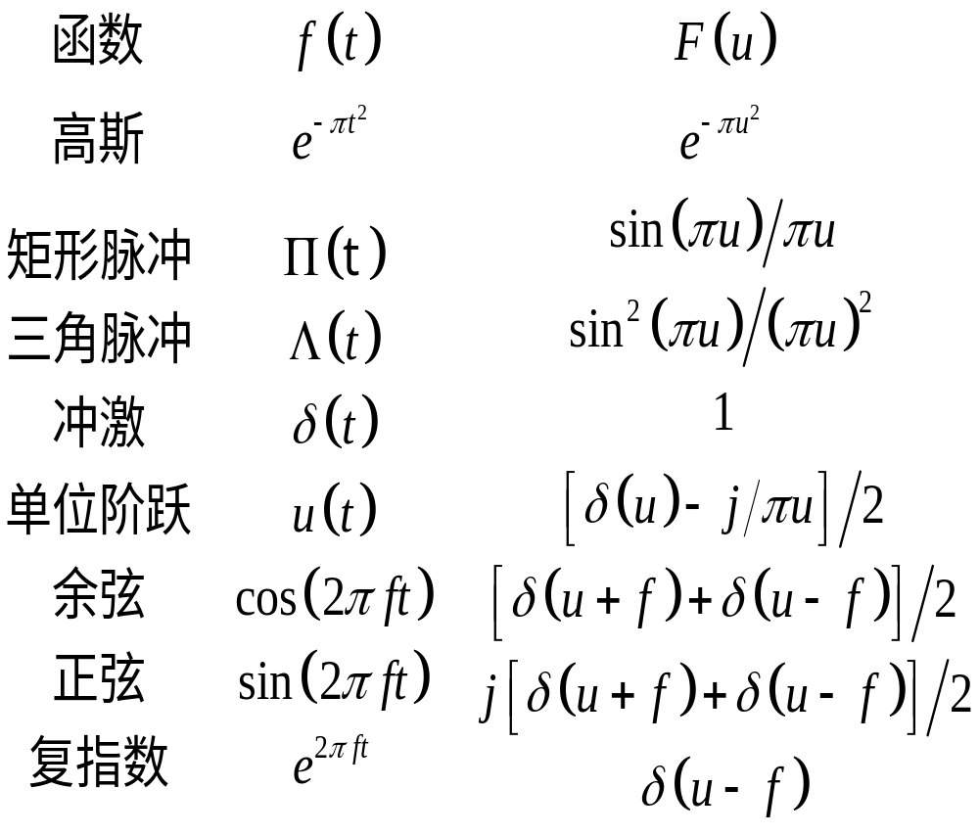
1 一维连续傅立叶变换
请课后练习!

Slide 11
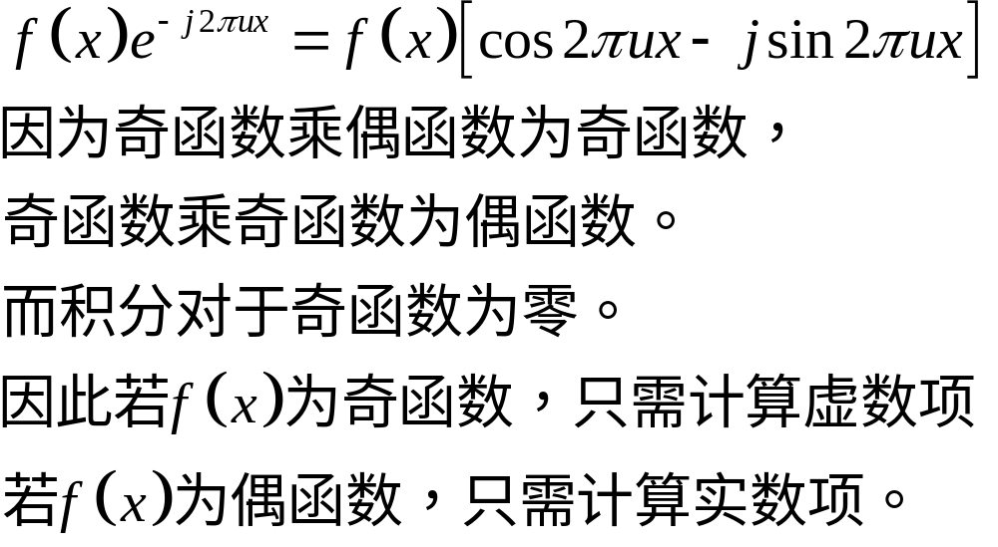
1 一维连续傅立叶变换
2）加快运算

Slide 12
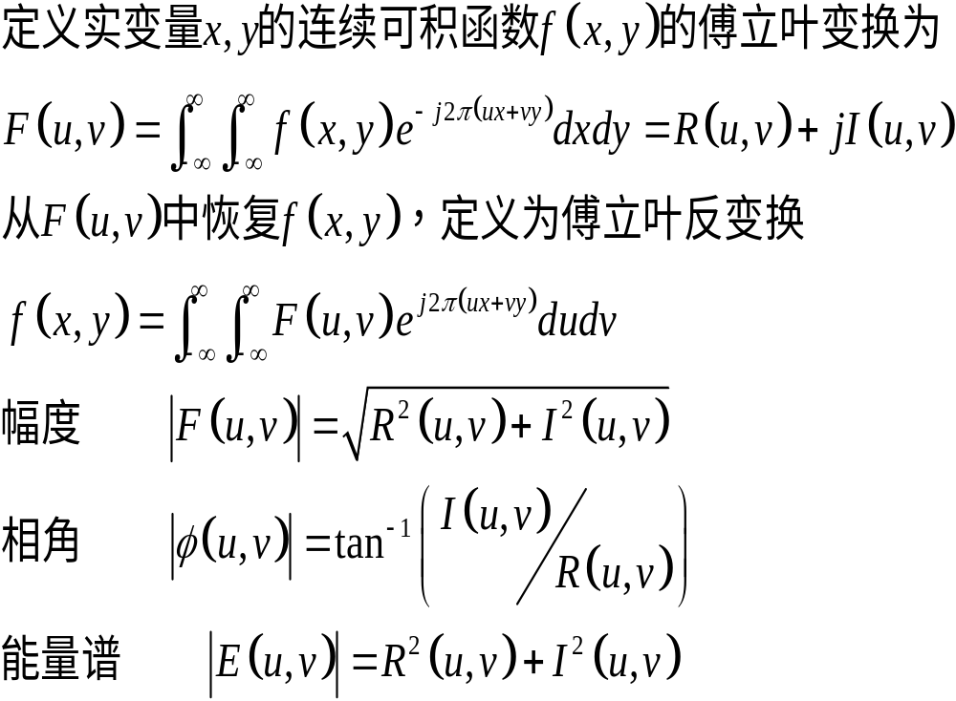
2 二维连续傅立叶变换

Slide 13
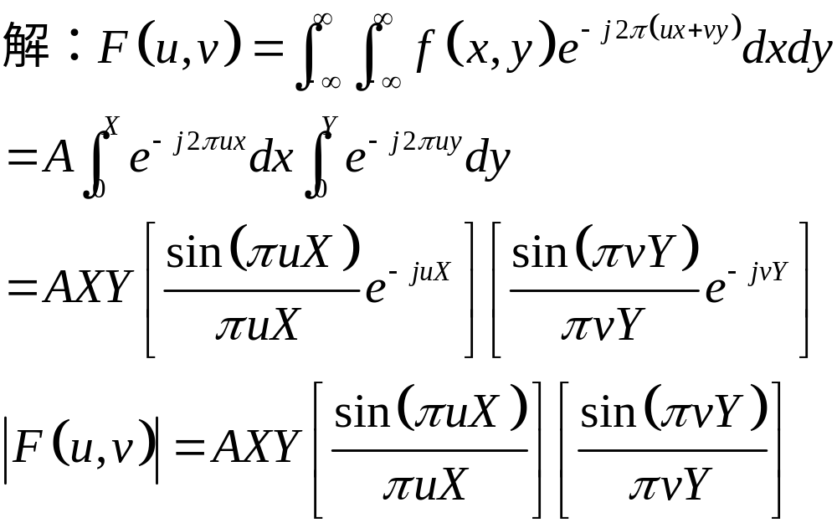
2 二维连续傅立叶变换
例10-3：为下图所示的二维函数f(x,y)，求其傅立叶变换F(u,v)。

Slide 14
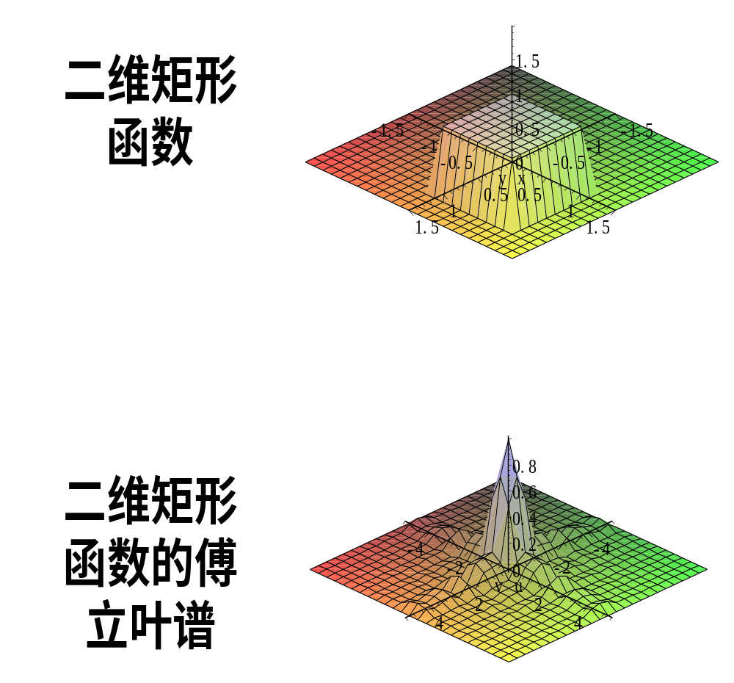
2 二维连续傅立叶变换

Slide 15
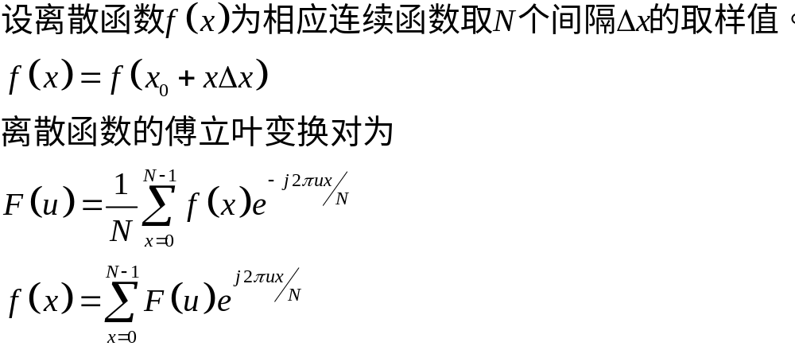
3 一维离散傅立叶变换
1）一维离散傅立叶变换对
注意: 1/N并没有固定位置.

Slide 16
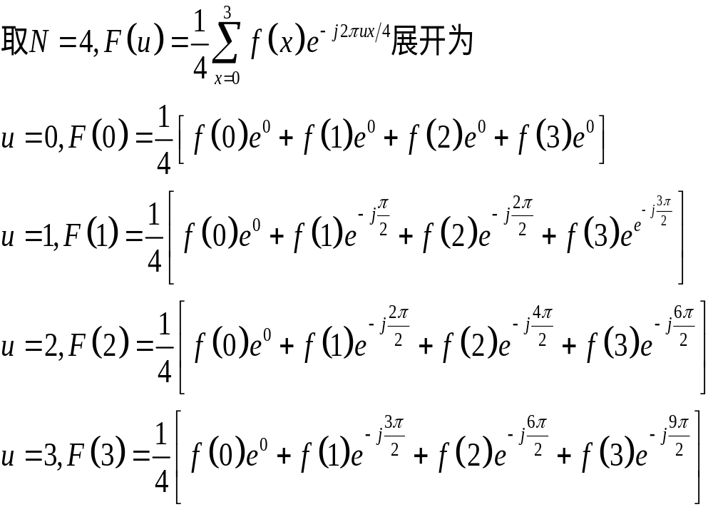
3 一维离散傅立叶变换

Slide 17
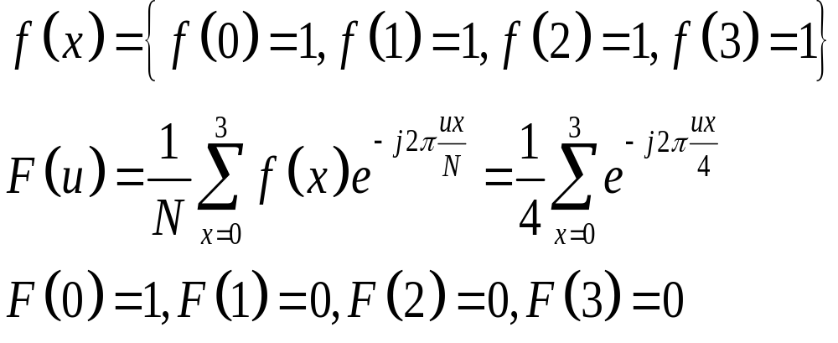
3 一维离散傅立叶变换
例：一维离散函数如下,求其离散傅立叶变换.

Slide 18
3 一维离散傅立叶变换
例：对连续sinc函数的不同采样，导致的不同离散傅立叶变换。
  1）采样10个点；
  2）采样100个点。

Slide 19
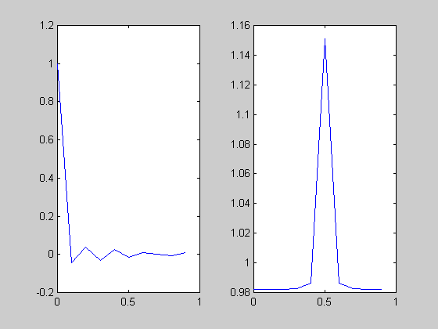
3 一维离散傅立叶变换
下标从[0,1]扩展到[0,10]

Slide 20
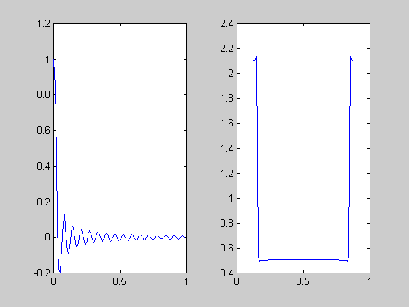
3 一维离散傅立叶变换
下标从[0,1]扩展到[0,100]

Slide 21
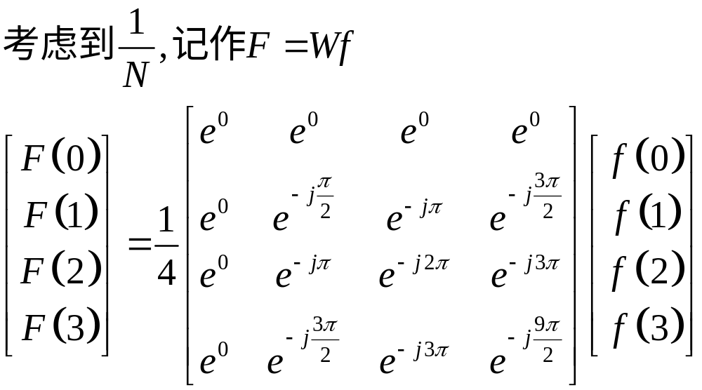
3 一维离散傅立叶变换
2）DFT的矩阵表示法

Slide 22
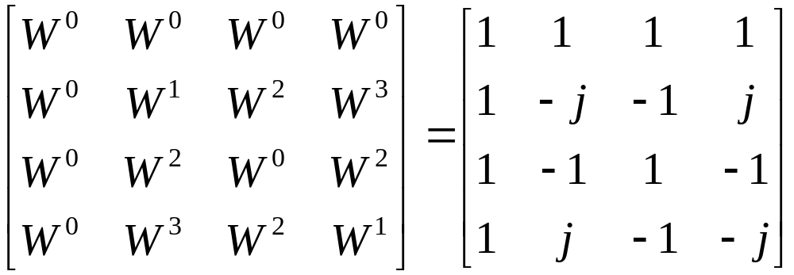
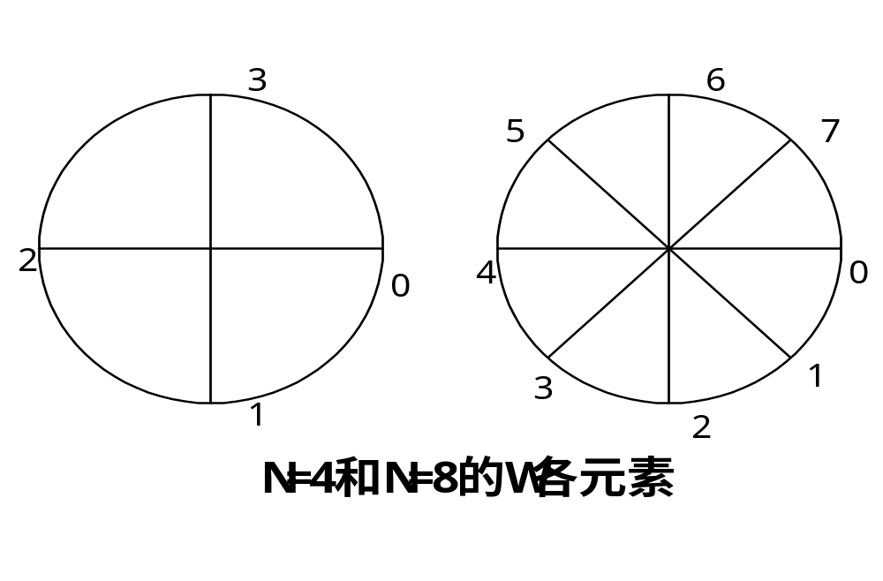
3 一维离散傅立叶变换
步进法

Slide 23
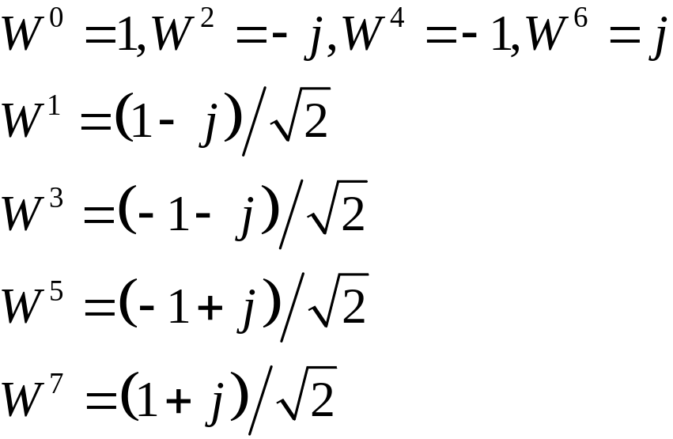
3 一维离散傅立叶变换
  N=8时W各元素

Slide 24
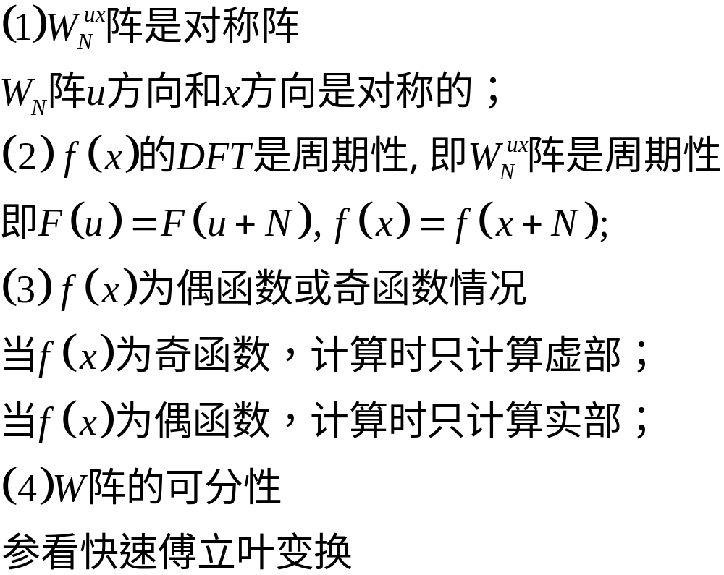
3 一维离散傅立叶变换
3）常用一维DFT的几个性质

Slide 25
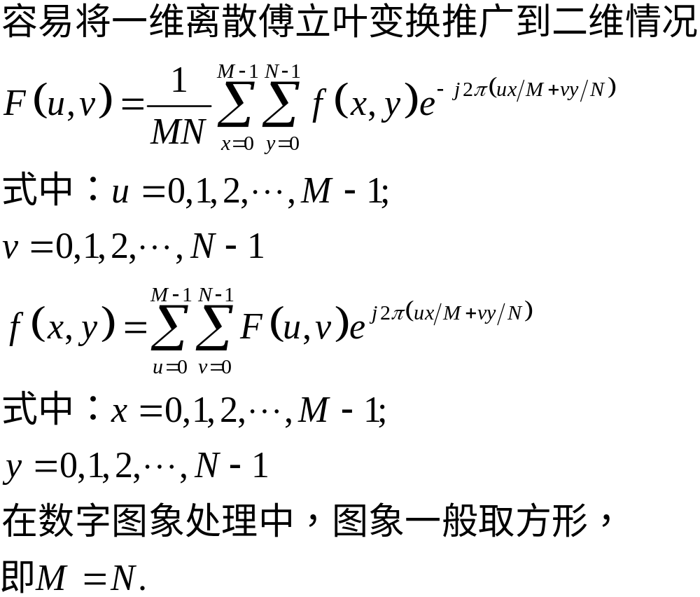
4 二维离散傅立叶变换

Slide 26
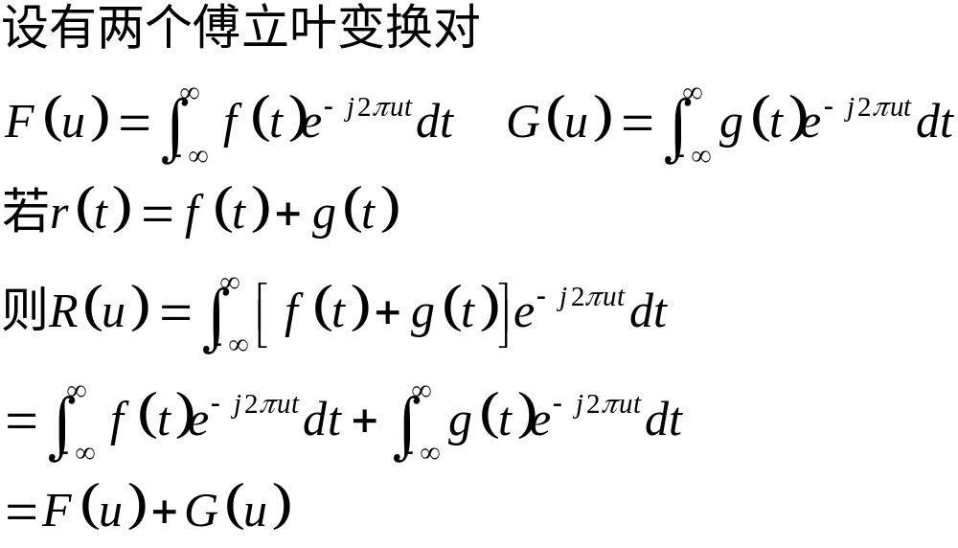
5 傅立叶变换性质
1）加法定理
  时域或空域内的相加对应于频域内的相加。

Slide 27
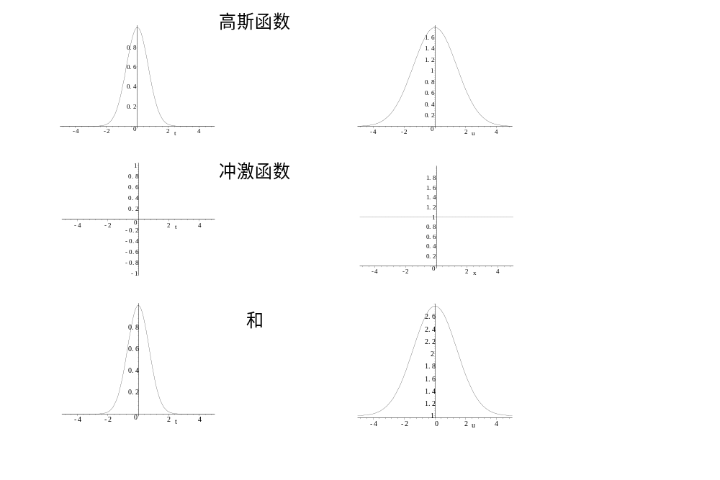
5 傅立叶变换性质
原点为[0,1]
Notes:
用scientfic workspace画函数叠加图

Slide 28
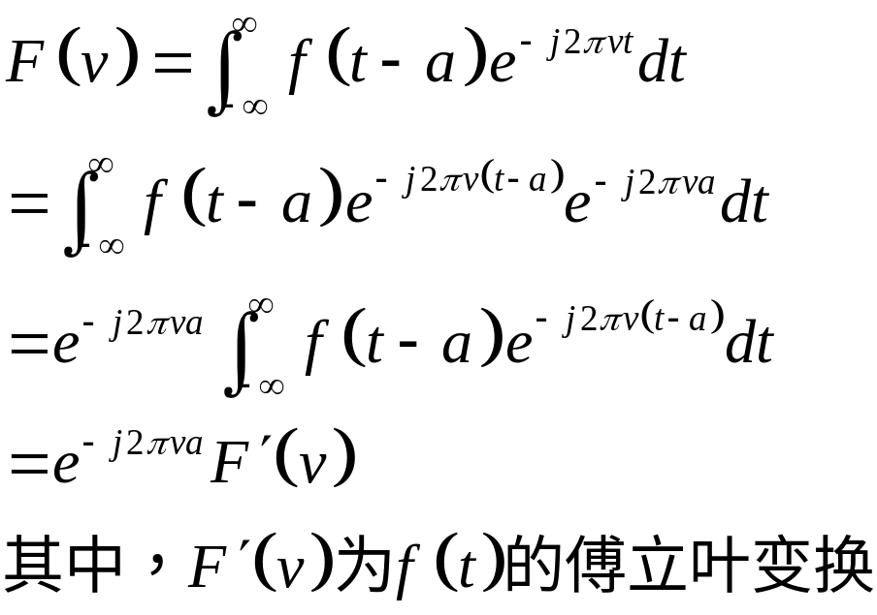
5 傅立叶变换性质
2）位移定理
  函数位移不改变傅立叶变换的幅值。
Notes:
推导有点含糊不清

Slide 29
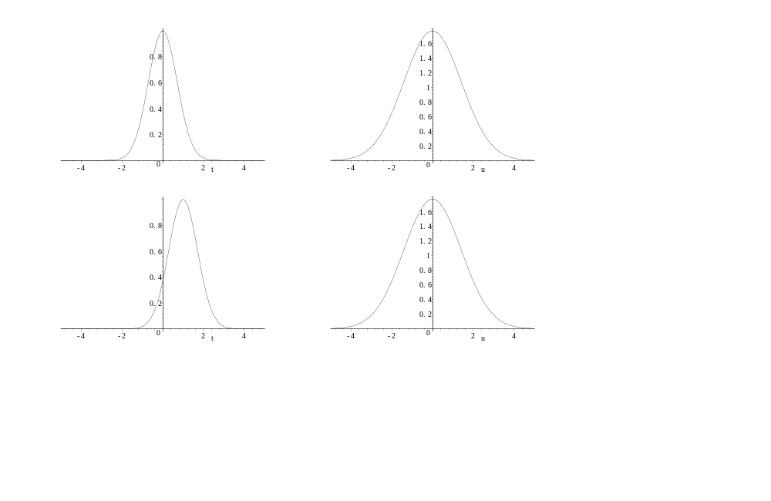
5 傅立叶变换性质
Notes:
画函数位移图

Slide 30
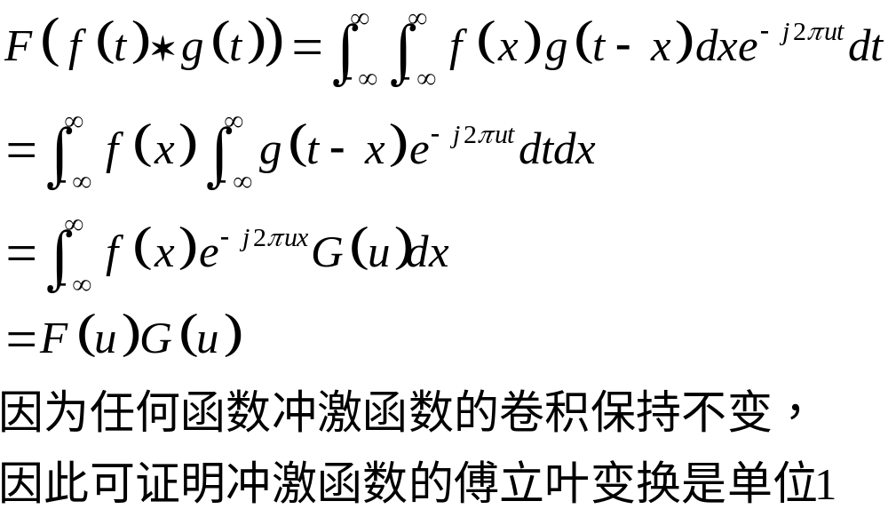
5 傅立叶变换性质
3）卷积定理
  时域（或空域）中的卷积等价于频域的乘积。

Slide 31
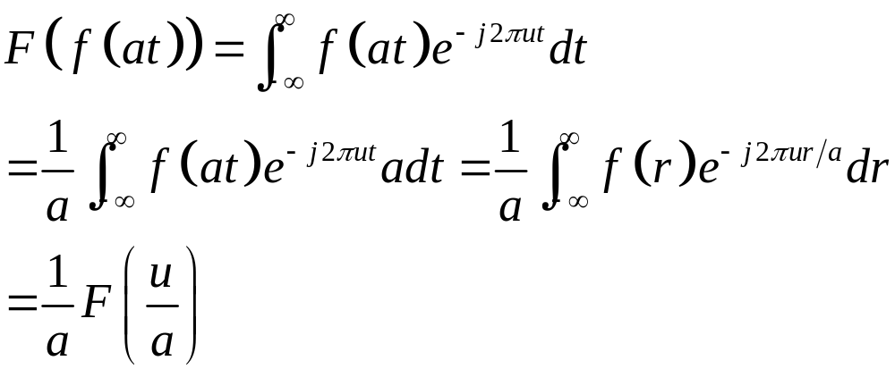
5 傅立叶变换性质
4）相似性定理
  描述函数自变量尺度变化对其傅立叶变换的作用。

Slide 32
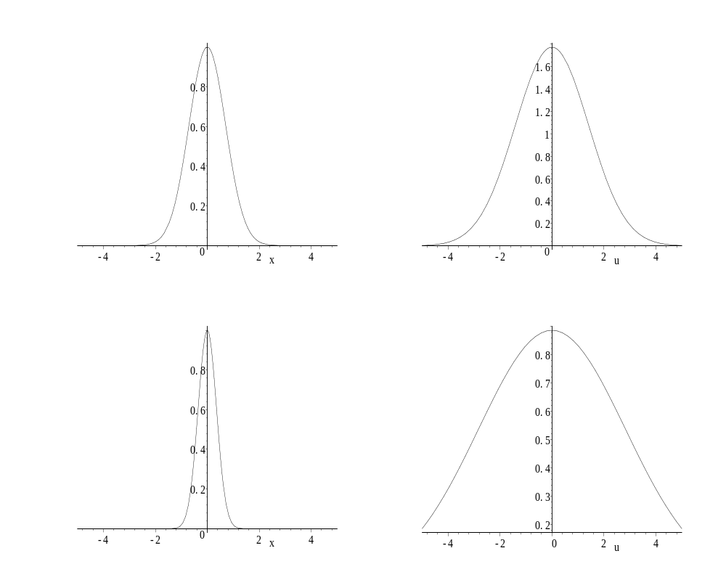
5 傅立叶变换性质

Slide 33
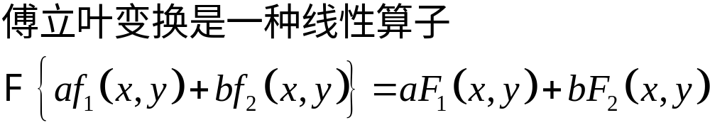
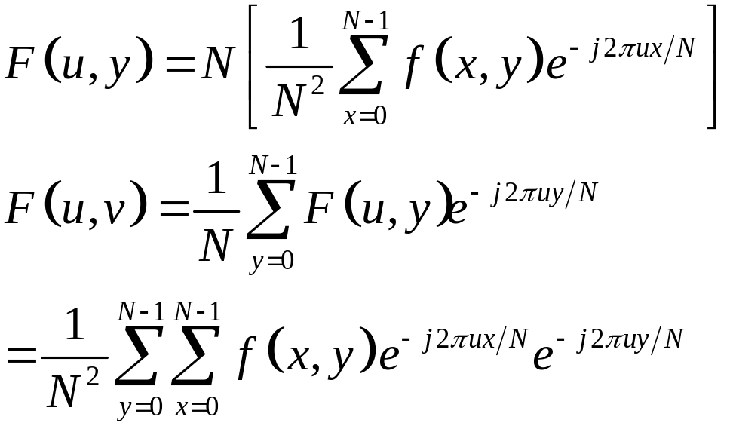
5 傅立叶变换性质
5）其他常用性质
  （1）线性
  （2）可分离性

Slide 34
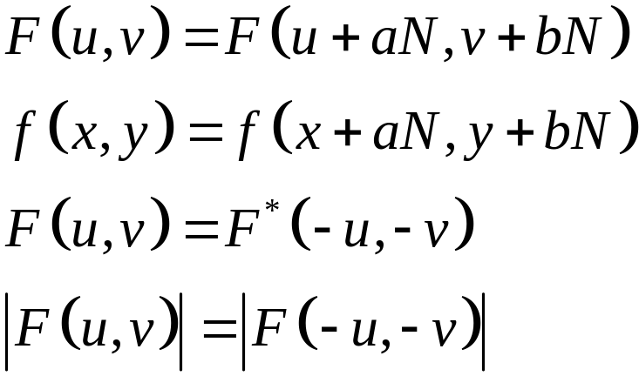
5 傅立叶变换性质
  （3）周期性和共轭对称性

Slide 35
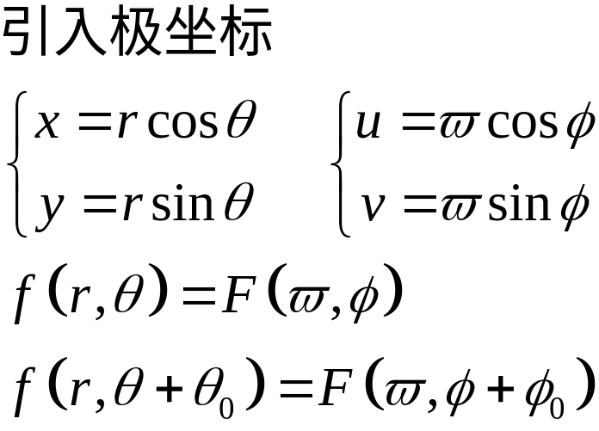
5 傅立叶变换性质
  （4）旋转不变性

Slide 36
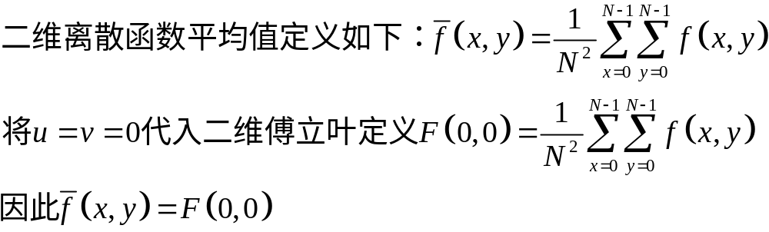
5 傅立叶变换性质
  （5）平均值

Slide 37
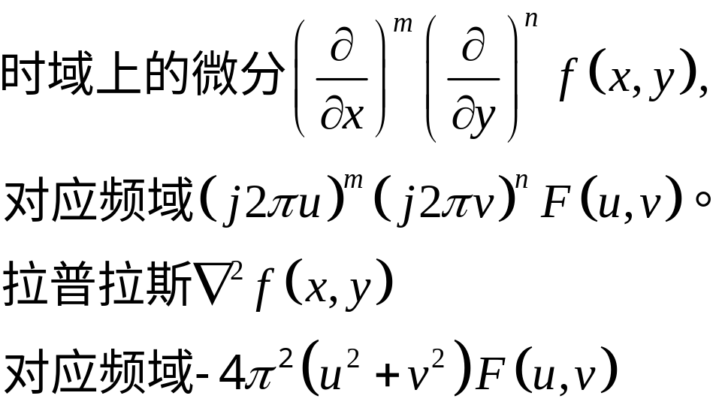

5 傅立叶变换性质
  （6）微分性质
  等于傅立叶谱乘以 项，相当于传递函数随频率平方增加的线性系统。

Slide 38
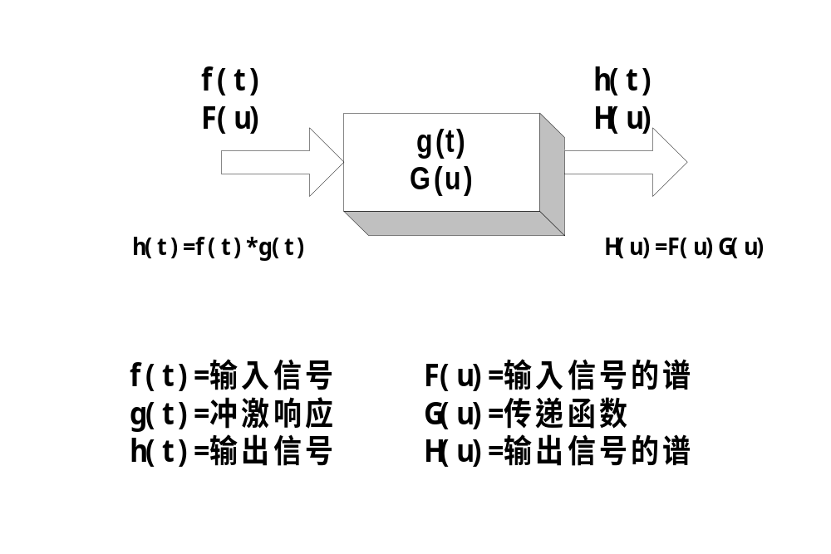
6 线性系统和傅立叶变换
1）线性系统术语

Slide 39
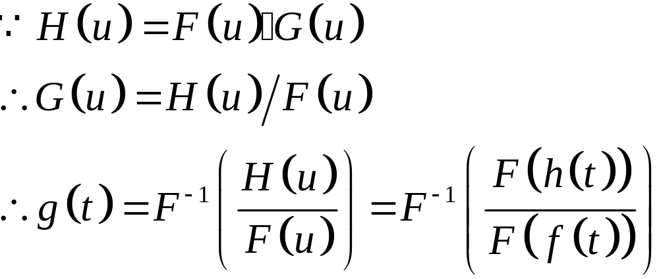
6 线性系统和傅立叶变换
2）线性系统辨识
  定义：确定系统的冲激响应及传递函数；
  方法：输入已知的f(x)，测量输出h(t)，然后通过数字积分计算g(t)。

Slide 40
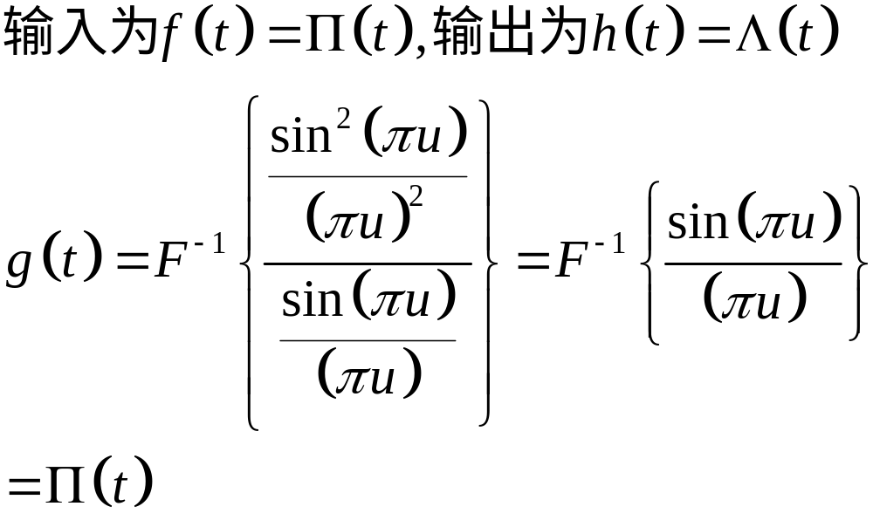
6 线性系统和傅立叶变换
例：

Slide 41
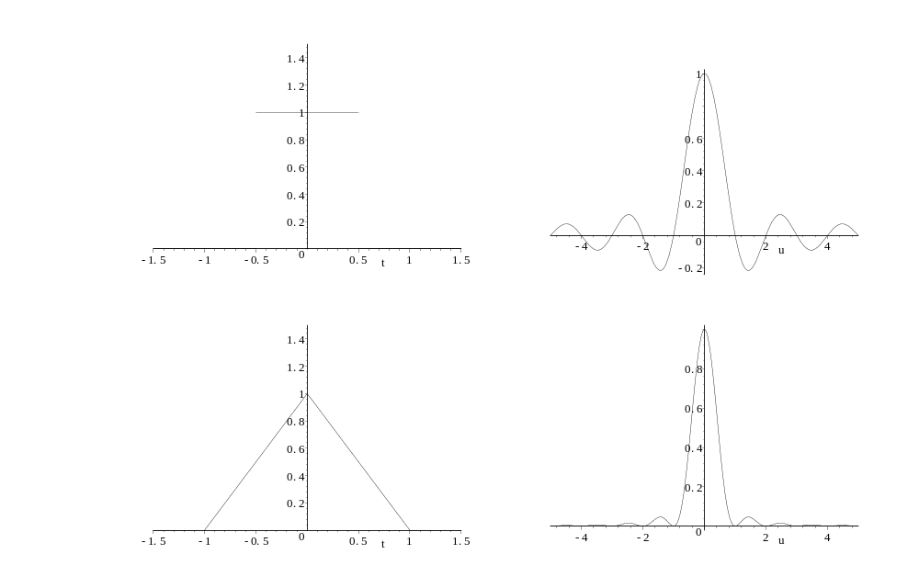
6 线性系统和傅立叶变换
Notes:
线性系统识例1

Slide 42
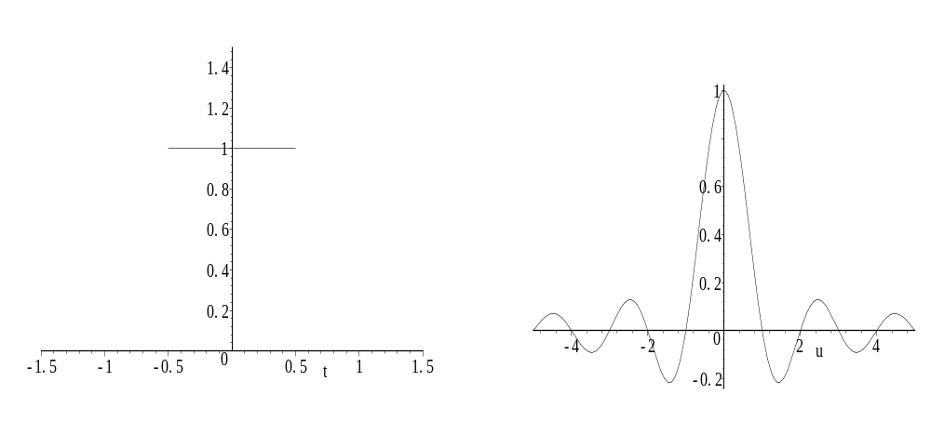
6 线性系统和傅立叶变换

Slide 43
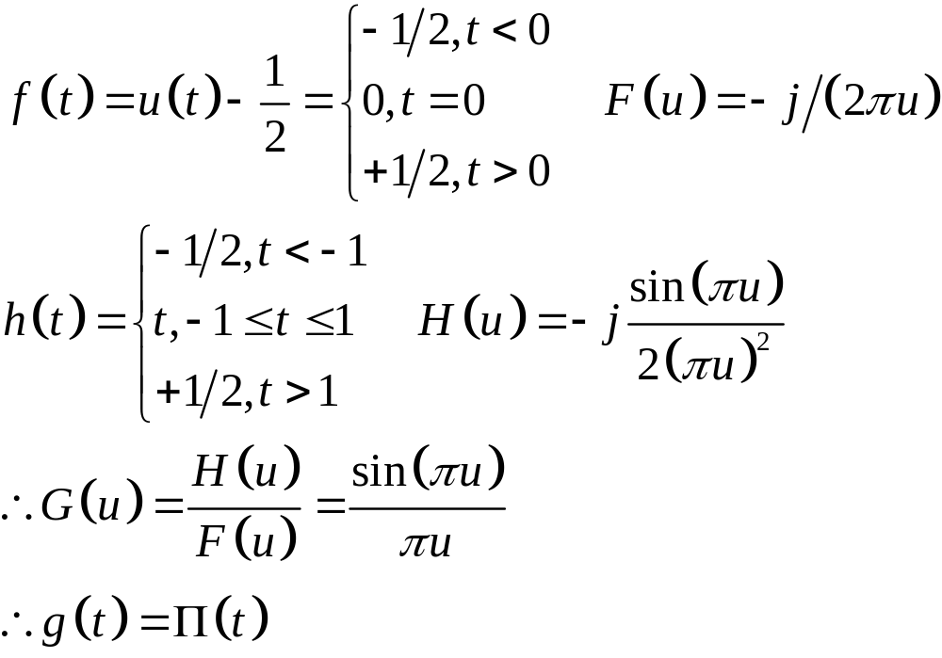
6 线性系统和傅立叶变换
例

Slide 44
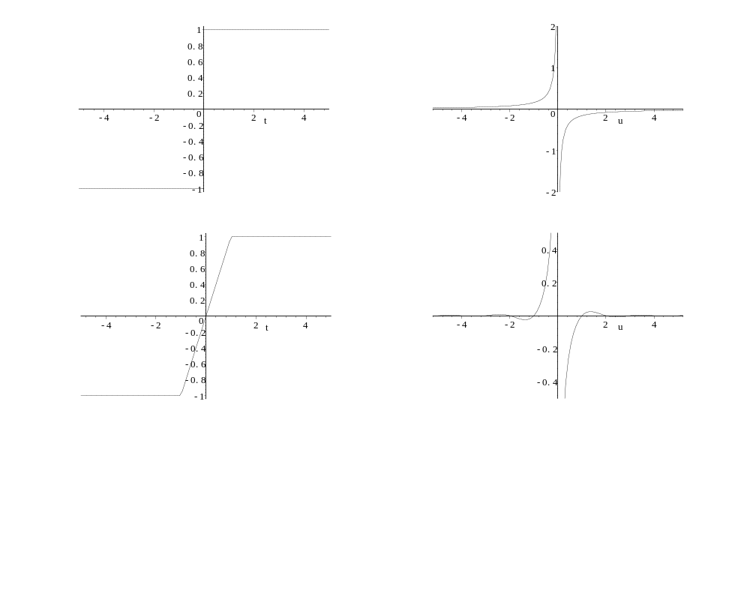
6 线性系统和傅立叶变换
Notes:
线性系统识例1

Slide 45
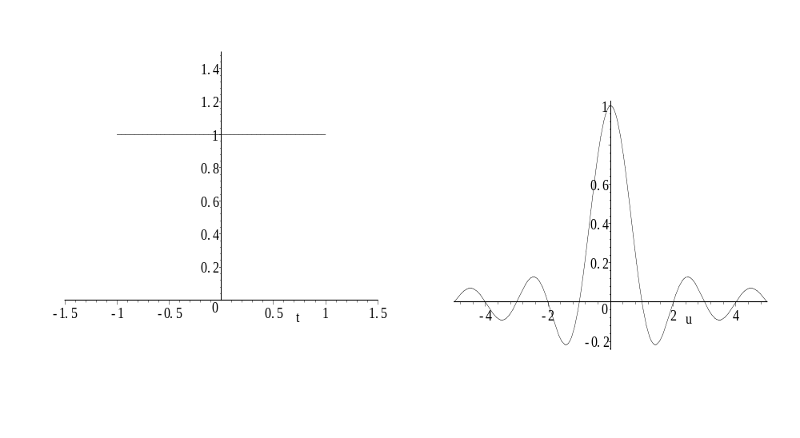
6 线性系统和傅立叶变换

Slide 46
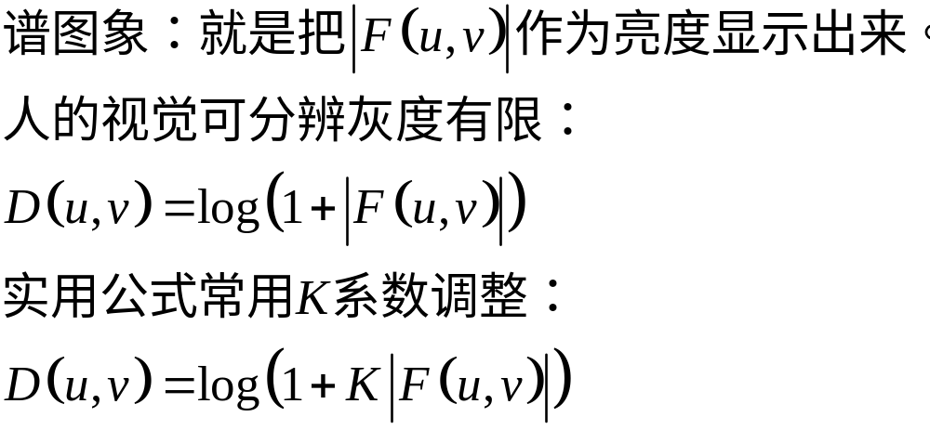
7 数字图像处理和傅立叶变换
1）频谱的图像显示
  谱图像加深对图像的视觉理解，如一幅遥感图像受正弦网纹的干扰，从谱图像中可看出干扰的空间频率并有效去除。

Slide 47


7 数字图像处理和傅立叶变换

Slide 48

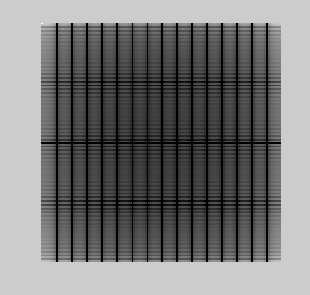
7 数字图像处理和傅立叶变换
采样数减少一半

Slide 49

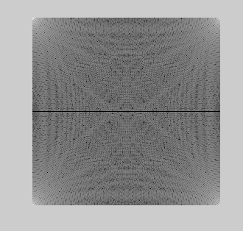
7 数字图像处理和傅立叶变换

Slide 50

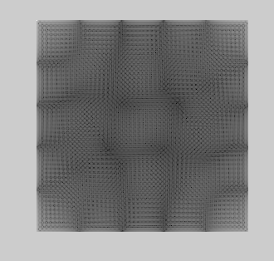
7 数字图像处理和傅立叶变换

Slide 51
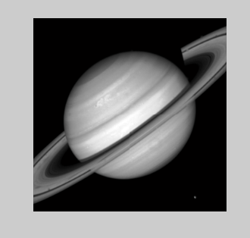
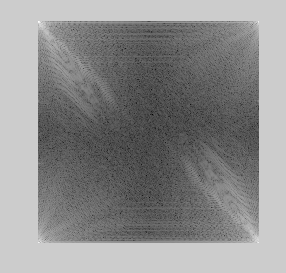
7 数字图像处理和傅立叶变换

Slide 52

7 数字图像处理和傅立叶变换
2）频谱的频域移中
Notes:
简单方块图像的无平移傅立叶谱和原点移中的傅立叶谱

Slide 53

7 数字图像处理和傅立叶变换

Slide 54

7 数字图像处理和傅立叶变换

Slide 55

7 数字图像处理和傅立叶变换
3）快速卷积
  原理：由线性系统理论，若C=A*B，等式两边同时做傅立叶变换得

Slide 56
7 数字图像处理和傅立叶变换
4）图像匹配
  模板匹配是检测图像中某一目标的一种简单滤波方法。
  步骤：
    以目标图像做模板在图像上滑动；
    同时做相关运算；
    对运算结果取适当的阈值，找出目标的位置。

Slide 57
要点总结
连续函数的傅立叶变换定义。掌握常用函数的傅立叶变换。
离散函数的傅立叶变换定义。掌握离散傅立叶变换的矩阵表示和快速傅立叶变换的原理。
傅立叶变换的常用性质，并能证明。
掌握系统辩识的方法。
初步了解傅立叶变换在数字图像处理中的应用。

Slide 58

上机实习题
1、用MATLAB软件编写二维数字图像的离散傅立叶变换程序。在情况下，编写 二维数字图像的快速傅立叶变换程序。
2、采用上题编写的程序，任选一个数字图像，显示其频谱图。

Slide 59

3 一维离散傅立叶变换
4）快速傅立叶变换FFT
  时域分组：将W中把x不断分解为奇偶表达式；
  频域分组：将u不断分解为奇偶表达式。

Slide 60






旋转因子 的性质
1)周期性
2) 对称性
3)可约性

Slide 61

3 一维离散傅立叶变换
注意x的取值范围

Slide 62

3 一维离散傅立叶变换

Slide 63


3 一维离散傅立叶变换
  蝶形图
  显然计算一次蝶形需1次乘法和2次加（减）法。

Slide 64

3 一维离散傅立叶变换

